Slide 1
অনলাইন ক্লাসে সবাইকে স্বাগত
নবম/দশম-শ্রেনি
বিষয়-পদার্থবিজ্ঞান
তৃতীয় অধ্যায়-বল
ভরবেগের সংরক্ষণ নীতির প্রয়োগ (পর্ব_০২)

Slide 2
উপস্থাপনায়
মোঃ ইউসুফ আলী
সহকারী শিক্ষক (ভৌত বিজ্ঞান)
হরিমোহন সরকারি উচ্চ বিদ্যালয়
চাঁপাইনবাবগঞ্জ
মোবাইল নম্বরঃ ০১৭২২-০৪৪৫৬৯
Email: yousuf.raj@outlook.com

Slide 3
শিখনফল
এই পাঠ শেষে শিক্ষার্থীরা
১। ভরবেগের সংরক্ষণ নীতির প্রয়োগ করে গাণিতিক সমস্যার সমাধান করতে পারবে।
২। ভরবেগের সংরক্ষণ নীতির প্রয়োগ করে বন্দুকের পশ্চাৎ বেগ নির্ণয়ের সমীকরণ প্রতিপাদন করতে পারবে।
৩। ভরবেগের সংরক্ষণ নীতির প্রয়োগ করে সৃজনশীল প্রশ্নের সমাধান করতে পারবে।

Slide 4
শিক্ষার্থীরা তোমরা চিত্রসহ নিচের উদ্দীপকটি লক্ষ্য কর
পূর্ব
রনি
জনি
পশ্চিম
-------- --------------------- ------------------------------- -----------------------------------------------------------------------------------------------------
---------------------- --------------------------------------------------- ----------------------------------------------------------------------------------------------------------------------------------------------------------------------------------------------------------------------------------
স্থির নৌকার উপর রনি ও জনি স্থির অবস্থায় আছে। রনি, জনি ও নৌকার ভর যথাক্রমে 50 kg, 40 kg ও 200 kg. পরবর্তীতে রনি ও জনি যথাক্রমে 2 m/s ও 2.4 m/s বেগে বিপরীত দিকে পানিতে লাফ দিলে নৌকাটি কত বেগে কোন দিকে গতিশীল হবে?

Slide 5
এবার তোমরা সমাধানটি দেখ
আমরা জানি,
m₁u₁+ m₂u₂+ m₃u₃=m₁v₁+ m₂v₂+ m₃v₃
বা, 50X0+40X0+200X0=50X(-2)+40X2.4+200Xv₃
বা, 0= -100+96+200Xv₃
বা, 0= -4+200Xv₃
বা, 4= 200Xv₃
বা, v₃= 4/200 $∴$ v₃= 0.02 m/s
যেহেতু রনির ভরবেগ জনির ভরবেগের থেকে বেশি সেহেতু রনি যেদিকে লাফ দিয়েছে তার বিপরীত দিকে অর্থাৎ জনির(পূর্ব) দিকে নৌকাটি 0.02 m/s বেগে গতিশীল হবে।
উদ্দীপক হতে পাই.
রনির ভর, m₁ = 50 kg
জনির ভর, m₂ = 40 kg
নৌকার ভর, m₃ = 200 kg
আদিবেগ, u ₁ = u ₂ =u ₃=0
রনির বেগ, v₁ = -2 m/s[তারা বিপরীত দিকে লাফ দিয়েছে তাই রনি বেগের দিক ঋণাত্মক ধরা হয়েছে]
জনির বেগ, v₂ = 2.4 m/s
নৌকার বেগ, v₃ = ?

Slide 6
বিকল্প সমাধান
যেহেতু আদি ভরবেগের সমষ্টি শূন্য সেহেতু শেষ ভরবেগের সমষ্টি শূন্য তাই আমরা পাই,
m₁v₁+ m₂v₂+ m₃v₃=0
বা, 50X(-2)+40X2.4+200Xv₃=0
বা, -100+96+200Xv₃ =0
বা, -4+200Xv₃ =0
বা, 200Xv₃ =4
বা, v₃= 4/200 $∴$ v₃= 0.02 m/s
যেহেতু রনির ভরবেগ জনির ভরবেগের থেকে বেশি সেহেতু রনি যেদিকে লাফ দিয়েছে তার বিপরীত দিকে অর্থাৎ জনির(পূর্ব) দিকে নৌকাটি 0.02 m/s বেগে গতিশীল হবে।
উদ্দীপক হতে পাই.
রনির ভর, m₁ = 50 kg
জনির ভর, m₂ = 40 kg
নৌকার ভর, m₃ = 200 kg
রনির বেগ, v₁ = -2 m/s[তারা বিপরীত দিকে লাফ দিছেয়ে তাই রনির বেগের দিক ঋণাত্মক ধরা হয়েছে]
জনির বেগ, v₂ = 2.4 m/s
নৌকার বেগ, v₃ = ?

Slide 7
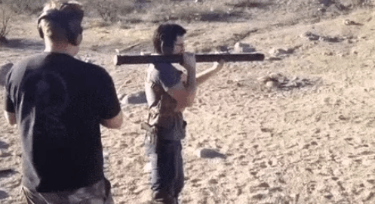
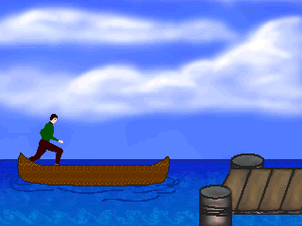
শিক্ষার্থী বন্ধুরা নিচের চিত্রগুলো পর্যবেক্ষণ কর
গুলি নিক্ষেপের পর মুহূর্তে বন্দুক পিছনে ধাক্কা খাচ্ছে ।
নৌকা থেকে লাফ দেওয়ার সাথে সাথে নৌকা পিছনে সরে যাচ্ছে ।

Slide 8
বন্দুকের বা নৌকার পশ্চাৎ বেগ নির্ণয়
গুলি ছুঁড়ার পূর্বে গুলি ও বন্দুক উভয়ের বেগ শূন্য থাকে, অর্থাৎ তাদের ভরবেগের সমষ্টি শূন্য থাকে। গুলি ছুঁড়া হলে এটা সামনের দিকে একটা ভরবেগ প্রাপ্ত হয়। বন্দুকটিও গুলির সমান ও বিপরীত ভরবেগ প্রাপ্ত হবে ফলে বন্দুক শিকারীকে পেছন দিকে ধাক্কা দিবে। ভরবেগের সংরক্ষণ সূত্র থেকে গাণিতিকভাবে এর ব্যাখ্যা দেয়া সম্ভব।
ধরি, বন্দুকের ভর, m₁ = M kg
গুলির ভর, m₂ = m kg
বন্দুকের আদিবেগ, u ₁ = 0
গুলির আদিবেগ, u ₂ = 0
গুলির শেষবেগ, v ₂ = v m/s
বন্দুকের পশ্চাৎ বেগ, v ₂ = V =?

Slide 9
বন্দুকের বা নৌকার পশ্চাৎ বেগ নির্ণয়
ভরবেগের সংরক্ষণ সূত্র থেকে পাই,
গুলি ছুঁড়ার পূর্বে ভরবেগের সমষ্টি = গুলি ছুঁড়ার পরে ভরবেগের সমষ্টি
m₁u₁+ m₂u₂=m₁v₁+ m₂v₂
বা, Mx0+mx0=MxV+mxv
বা, MV+mv=0
বা, MV= -mv $∴$ বন্দুকের পশ্চাৎ বেগ, V= -mv/M
এখানে, ‘-’ চিহ্নটি বিপরীতমুখী ভরবেগ নির্দেশ করে। কাজেই বিপরীতমুখী ভরবেগের জন্যই বন্দুক পেছন দিকে ধাক্কা দেয়।

Slide 10
বাড়ির কাজঃ ০১
রনি
জনি
-------- --------------------- ------------------------------- -----------------------------------------------------------------------------------------------------
স্থির নৌকার উপর রনি ও জনি স্থির অবস্থায় আছে । রনি, জনি ও নৌকার ভর যথাক্রমে 70 kg, 55 kg ও 505 kg.
গ) যদি জনি 2.5 m/s বেগে লাফ দেয় তবে নৌকার পশ্চাৎ বেগ নির্ণয় কর।
ঘ) যদি রনি 0.5 m/s বেগে লাফ দেয় এবং নৌকার পশ্চাৎ বেগ 0.0625 m/s হয় তবে ভরবেগের সংরক্ষণ নীতি সমর্থন করবে কী? গাণিতিক যুক্তিসহ বিশ্লেষণ কর।

Slide 11
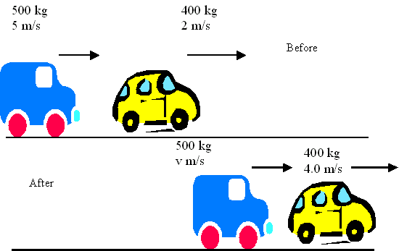
বাড়ির কাজঃ ০২
গ) v এর মান নির্ণয় কর।
ঘ) উদ্দীপকের সংঘর্ষের ঘটনাটি কোন ধরনের সংঘর্ষ? গাণিতিক বিশ্লেষণের সাহায্যে মতামত দাও।

Slide 12
ধন্যবাদ
সবাইকে

